Slide 1
Inteligência Artificial – parte I
por: Rafael Stoffalette João
Data: 30/11/2019
Universidade paulista (UNIP) - Araçatuba

Slide 2
Apresentação
Oi, eu sou o Rafael...

Slide 3
Ementa da disciplina
A disciplina visa compreender a IA como paradigma de desenvolvimento de sistemas. Aplicar técnicas de busca na resolução de problemas. Contextualizar as técnicas de IA na construção de agentes artificiais e sistemas multiagentes. Aplicar algoritmos de geração de planos. Modelar e aplicar sistemas inteligentes baseados em Lógica Difusa a problemas de ciência de dados. Incorporar técnicas de aprendizagem automática em sistemas de IA. Modelar e aplicar sistemas inteligentes baseados em Redes Neurais Artificiais a problemas de ciência de dados.
Módulo 01 - Introdução e História da Inteligência Artificial
Módulo 02 - Resolução de Problemas por meio de Busca
Módulo 03 - Representação do Conhecimento e Raciocínio
Módulo 04 - Introdução aos Sistemas Especialistas
Módulo 05 - Lógica Difusa
Módulo 06 - Agentes de Sistemas
Módulo 07 - Computação Evolutiva
Módulo 08 - Redes Neurais Artificiais

Slide 4
Agenda
Encontro 1 (30/11/2019):
  - O que é a Inteligência Artificial;
  - Exemplos de sistemas inteligentes;
  - Sistema de inferência.
Encontro 2 (07/12/2019):
  - Sistemas nebulosos e Lógica Fuzzy.
Encontro 3 (14/12/2019):
  - Algoritmos genéticos.
  - Redes Neurais Artificiais.

Slide 5
No encontro de hoje
  - História da Inteligência Artificial;
  - Busca intuitiva;
  - Busca por heurística;
  - Representação do conhecimento com inteligência;
  - A programação lógica - inferência;
    Pausa pra respirar;
  - Implementação de um sistema inteligênte em Python

Slide 6
Mas o que é inteligência artificial?
Antes de falar em técnica, é preciso discutir o que é e para que serve a Inteligência Artificial.
Alan Turing pós guerra >>>
John McCarthy (1956)

Slide 7
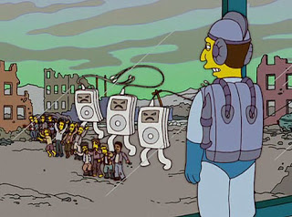
Mas o que é inteligência artificial?
Antes de falar em técnica, é preciso discutir o que é e para que serve a Inteligência Artificial.
Alan Turing pós guerra >>>
John McCarthy (1956)
Inteligência Artificial forte x fraca

Slide 8
Mas o que é inteligência artificial?
Aristóteles, professor de Alexandre, o Grande, almejava substituir a mão-de-obra escrava por objetos autônomos, sendo essa a primeira idealização de Inteligência Artificial relatada. (300 a.c.)

Slide 9
Mas o que é inteligência artificial?
Um algoritmo é uma representação computacional de um conjunto de instruções lógicas, que SIMULA um comportamento/realização de tarefas para atingir um objetivo.
Atravessar a rua:
  - Olhar para os dois lados;
  - SE não houver perigo, atravessar;
  - SENÃO: não atravessar.

Slide 10
Mas o que é inteligência artificial?
Se um hardware atravessa a rua sozinho ele é inteligente?
Um algoritmo é uma representação computacional de um conjunto de instruções lógicas, que SIMULA um comportamento/realização de tarefas para atingir um objetivo.
Atravessar a rua:
  - Olhar para os dois lados;
  - SE não houver perigo, atravessar;
  - SENÃO: não atravessar.

Slide 11
Mas o que é inteligência artificial?
Existem inúmeras formas de “inteligência” artificial: agentes inteligêntes.
  - NELL: Never-Ending Learning Language (linguagem natural)
  - Cortana/Siri/Bia/Alexa (voz)
  - Boston Dynamics (robótica)
  - IBM Watson (talvez o maior agente inteligênte já criado)
  - https://quickdraw.withgoogle.com/#

Slide 12
Mas o que é inteligência artificial?
Ele ficou em silêncio por um longo momento.
Ele ficou em silêncio por um momento.
Estava quieto por um momento.
Estava escuro e frio.
Houve uma pausa.
Foi a minha vez.
Google Brain
  Entrada: 2 frases (primeira e última)
  Treinamento:
  12.000 e-books
  80 milhões de frases

Slide 13
Mas o que é inteligência artificial?
“Inteligência artificial é o estudo de como fazer os computadores realizar coisas que, no momento, as pessoas fazem melhor.”
“A atividade inteligente consiste na compreensão do essencial de uma situação e numa resposta reflexa apropriada”.

Slide 14
Mas o que é inteligência artificial?
“Inteligência artificial é o estudo de como fazer os computadores realizar coisas que, no momento, as pessoas fazem melhor.”
“A atividade inteligente consiste na compreensão do essencial de uma situação e numa resposta reflexa apropriada”.
ME DESCULPEM, mas a Inteligência Artificial, nada mais é que um sistema “imitando” o comportamento humano: cognição.

Slide 15
Mas o que é inteligência artificial?
MÁQUINA INTELIGENTE - Um computador é inteligente se possui qualquer uma das habilidades mentais que fazem uma pessoa ser considerada inteligente.
  - raciocinar (pensar antes de tentar resolver);
  - acumular conhecimento;
  - falar outras línguas;
  - aprender com a experiência;
  - ...

Slide 16
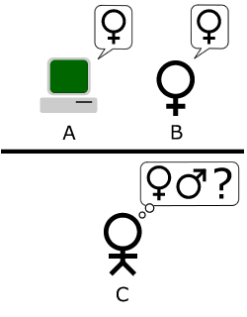
Mas o que é inteligência artificial?
Teste de Turing [1950]:
Turing descreve que para uma máquina ser considerada inteligênte, ela deve se equiparar ao comportamento humano, de forma que outro humano não seja capaz de perceber.
Também conhecido como:
  “o jogo da imitação”.
  O papel do computador é confundir o juíz

Slide 17
Onde há I.A.?
A I.A. é versátil e pode ser aplicada em qualquer problema que se possa encontrar.
Existem sistemas inteligentes/agentes inteligentes em Televisores Smart, Relógios, Páginas Web, Sistemas de recomendação de livros em bibliotecas, projetos de disposição de produtos em supermercados, aplicativos de música no celular, …
Ou seja, EM TODO LUGAR!

Slide 18
Onde há I.A.?
Cenário:
  - Uma base de dados contendo uma playlist;
Desafio:
  - Verificar se a música “O Segundo sol” faz parte da base de dados.
Nando reis: O Segundo sol;
Kid abelha: Pintura íntima;
Zé Neto e Cristiano - BEBI MINHA BICICLETA
Jorge & Mateus - CHEIROSA
Gusttavo Lima - Perrenguel)
Guilherme e Benuto - 3 Batidas

Slide 19
Buscas inteligentes
1ª Estratégia de busca por informações:
  Força bruta!
  Varrer um vetor/base de dados/lista de arquivos , UM A UM em busca de algo (chamado chave).

Slide 20
Heurística (Busca informada)
Muitos problemas possuem espaços de busca que são muito grandes para serem examinados completamente.
É possível construir estratégias que não prometem a melhor solução, mas que encontram uma “boa” resposta rapidamente.
Como estudar para uma prova?

Slide 21
Heurística
Cenário:
  - Uma base de dados contendo uma playlist;
Desafio:
  - Verificar se a música “O Segundo sol” faz parte da base de dados.
Que tipo de estratégia inteligente opoderíamos considerar?

Slide 22
Heurística – Árvore binária de busca
Uma ABB mantém uma ordenação dos registros e tende a iniciar uma busca pelo ponto central da base de dados.
Caso o elemento buscado seja ordenadamente menor que o nó atual, a busca segue pelo ramo à esquerda.
Caso contrário, à direita
6
3 < 6
noatual
2
3 > 2
12
0
4
8
18

Slide 23
Heurística – Árvore binária de busca
Uma ABB mantém uma ordenação dos registros e tende a iniciar uma busca pelo ponto central da base de dados.
Caso o elemento buscado seja ordenadamente menor que o nó atual, a busca segue pelo ramo à esquerda.
Caso contrário, à direita
Raimundos
Kid abelha
Slipknot
CPM22
Sandy
Zelia Duncan
Nando Reis

Slide 24
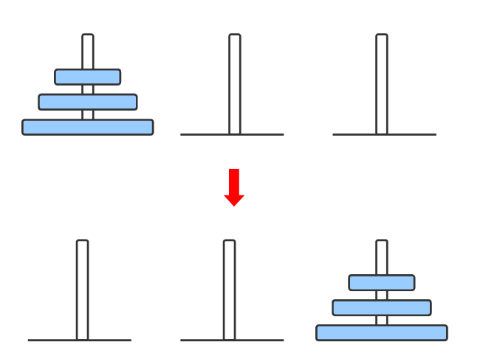
Torre de Hanoi
Objetivo:
Mover os 3 discos para outra torre;
Regras:
- Os discos menores devem SEMPRE ficar por cima;
- Um movimento por vez;

Slide 25
Torre de Hanoi
De que forma podemos implementar um algoritmo que resolve o problema da torre de Hanoi?
Existe alguma Heurística que possamos aplicar?

Slide 26
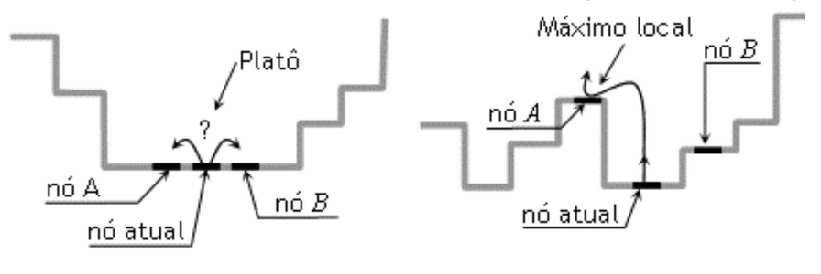
Torre de Hanoi e o platô
Heurística: Mover-se na direçao de um melhor valor;
  Problema: PLATÔ (também chamado: Máximo LOCAL)
- Falsos picos: Quando uma direçao parece melhor, mas depois se conclui que não era
-Platôs: Um estado em que todos os nós filhos tem o mesmo valor na funçao de avaliação

Slide 27
Heurística Torre de Hanoi
Mova o menor disco para a haste não recentemente visitada.
  Se for o primeiro movimento do jogo, se o número de discos for ímpar: mova o disco menor para a haste destino, caso contrário, mova o disco menor para a haste auxiliar.
Mova o disco disponível (nesse ponto só há um movimento “legal” a ser feito)
Repita os passos até resolver o problema.

Slide 28
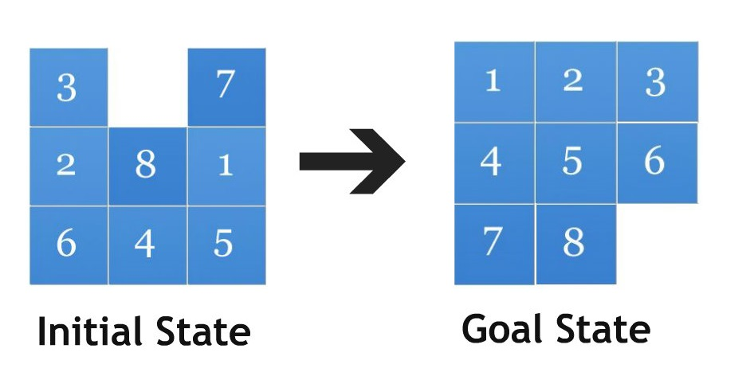
Desafio dos 8 números
Jogo que consiste em ordenar 8 números em 9 casas de um tabuleiro.
- Como TODA busca inteligênte, há um estado de partida (inicial), um conjunto de estados atuais (caminhos) e um objetivo (estado final).

Slide 29
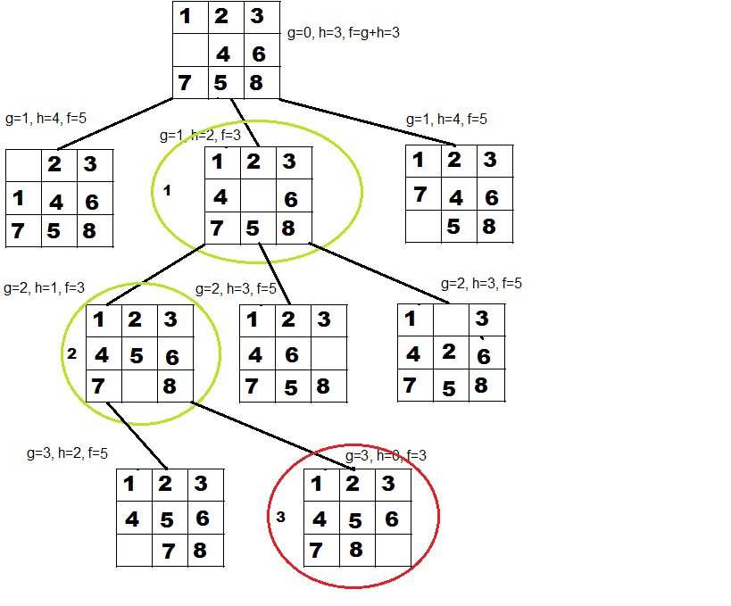
g = custo do início até o estado atual h = distância para a solução f = soma de g e h

Slide 30
Representação do conhecimento
Resolver problemas por busca, ainda que se tornem mais eficientes com emprego da I.A., não trazem a sensação de que o algoritmo está aprendendo algo.
A melhor forma de representar conhecimento é pelos conhecidos predicados

Slide 31
Representação do conhecimento
Conhecimento:
  informação armazenada ou os modelos usados pela pessoa ou máquina para interpretar identificar, predizer e responder apropriadamente ao mundo externo.
Um conhecimento pode ser representado em linguagem natural ou, de forma sintética, pela lógica de predicados
Diferentes formas de representação facilitam a manipulação pordiferentes agentes (computador, ser humano)

Slide 32
Representação do conhecimento
Seres humanos armazenam conhecimento – capacidade cognitiva (APRENDER)
Manipular o conhecimento depende da lógica.
Inferência: capacidade de afirmar algo de acordo com o conhecimento prévio.
  Nem sempre é perfeito, mas a falha é minimizada.

Slide 33
Representação do conhecimento
Lógica proposicional
Um símbolo representa um fato:
  p: o cachorro é um animal
  q: o cachorro late
  r: o cachorro morde
Uma premissa é uma afirmação do tipo:
  SE p então q e r

Slide 34
Representação do conhecimento
A lógica pode representar com outra linguagem, fatos simples como:
Mas nem tudo são rosas: É possível afirmar que tiradentes foi um traidor?
Joãozinho é filho de Maria e João | filho(joaozinho,maria,joao)
Getúlio foi presidente | presidente(getulio)
Tiradentes foi enforcado | enforcado(tiradentes)
Traidores são enforcados | traidor(enforcado)

Slide 35
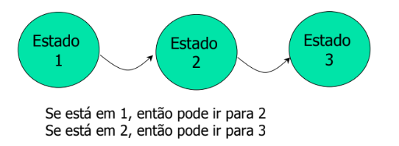
Representação do conhecimento
Sistemas de produção ajudam a concatenar fatos e concluir com mais precisão
  Concebidos por Emil Post (1943) para modelarprocedimentos computáveis;
    Idéia central: transformar o problema em um grafo de estados, com a especificação de estados inicial e finais

Slide 36
Representação do conhecimento
Regras:
SE condição ENTÃO ação
  <condição> um teste que verifica a presença ou não de certas informações na base
  <ação> altera o estado atual da base de conhecimento, adicionando, modificando ou removendo unidades de conhecimento presentes na base; pode acarretar também efeito externos à base (ex:escrita de uma mensagem no vídeo)

Slide 37
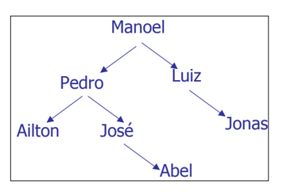
Representação do conhecimento
Árvores de decisão
  Melhor representação hierárquica existente
  pai(manoel,luiz)
  pai(luiz,jonas)
  avo(manoel,X): Se pai(manoel,Y) E pai(Y,manoel).

Slide 38
Representação do conhecimento
A programação lógica (PROLOG) é a representação declarativa computacional de conhecimento em forma de cláusula de Horn
  Declarativa pois declaramos FATOS e REGRAS.
  LINGUAGEM DECLARATIVA:
  “Tem-se que gastar mais tempo dizendo ao computador O QUE você deseja que ele faça e quase nenhum tempo dizendo-lhe O COMO fazer.”

Slide 39
https://github.com/yuce/pyswip
[Linux] sudo apt install swi-prolog
[Linux] pip3 install pyswip
[Windows] Get a recent version of SWI-Prolog from http://www.swi-prolog.org/Download.html and install it.
Make sure swipl executable is on the PATH.
pip install pyswip

Slide 40
Representação do conhecimento
Vamos o que interessa:
Instalação do motor de inferência lógica:
  http://www.swi-prolog.org/Download.html
Após isso, vamos habilitar o python para trabalhar com a programação lógica:
  pip install pyswip

Slide 41
Representação do conhecimento
Criar um arquivo com a extensão .pl
  Por exemplo: minhadb.pl
  Esse arquivo é a base de conhecimento lógico.
  Dentro dele iremos colocar fatos e regras:
  - Um fato é composto por um predicado com um ou vários termos.
  homem(rafael).
  mulher(maria).
  bonito(rafael).
  pobre(rafael).

Slide 42
Representação do conhecimento
Criar um arquivo com a extensão .pl
  Por exemplo: minhadb.pl
  Esse arquivo é a base de conhecimento lógico.
  Dentro dele iremos colocar fatos e regras:
  - Um fato é composto por um predicado com um ou vários termos.
  homem(rafael).
  mulher(maria).
  bonito(rafael).
  pobre(rafael).
Após a construção da base lógica, iremos consultar os fatos que são verdadeiros ou falsos

Slide 43
Representação do conhecimento
Termos são escritos com letra minúscula:
  predicado(termo).
  veiculo(carro).
  veiculo(bicicleta).
Variáveis são escritas com a inicial maiúscula:
  veiculo(X).
  veiculo(Carro).

Slide 44
Representação do conhecimento
Variáveis anônimas são descritas por um underscore _:
  Quando não interessa o valor assumido.
  transporte(carro,terra).
  transporte(aviao,ar).
  transporte(navio,agua).
  ?transporte(X,_).

Slide 45
Representação do conhecimento
Aridade:
  Indica quantos átomos o fato possui
  Aridade 1:
  homem(rafael).
  Aridade 2:
  gosta(pedro, maria).
  Aridade n:
  querocomprar(carro,casa,aviao,….n).

Slide 46
Comandos PROLOG
halt. fecha o interpretador.
listing. mostra fatos e regras carregados.
help. mostra ajuda.
asserta( fato ). adiciona um fato ao inicio da base
assertz( fato ). adiciona um fato ao final da base
retract( fato ) remove um fato da base

Slide 47
Regras
<cabeça> :- <corpo>
<cabeça> é verdade SE <corpo> é verdade
Uma clausula sem corpo é um FATO
Uma questão é uma cláusula com cabeça VAZIA
  É a forma como se extrai informação inteligente da base de dados

Slide 48
Regras
Fato1 :- fato2 CONECTOR fato3 CONECTOR… FatoN
avo(X,Z) :- pai(X,Y), pai(Y,Z).
X é avô de Z SE X é pai de Y E Y é pai de Z.
avo(X,Z) :- pai(X,Y), (pai(Y,Z); mae(Y,Z)).
  X é avô de Z SE X é pai de Y E Y é pai de Z OU Y é mae de Z.

Slide 49
Operadores
=:=igual
=\=diferente
<menor
>maior
=<menor ou igual
>=maior ou igual
altura(paulo,198).
altura(rafael,170).
maior(X,Y):-altura(X,A),altura(Y,B), A>B.

Slide 50
Operadores aritméticos
+soma
-subtração
*multiplicação
/divisão
//divisão inteira
mod resto da divisão
soma(Soma,X,Y,Z):- Soma is X+Y+Z.

Slide 51
Desafio
Como fazer regras lógicas para verificar alunos aprovados, de acordo com a média de 3 notas?
notas(rafael,8,8,2).

Slide 52
Desafio
Como fazer regras lógicas para verificar alunos aprovados, de acordo com a média de 3 notas?
notas(rafael,8,8,2).
media(X,Y,Z,Media):- Soma is X+Y+Z, Media is Soma/3.

Slide 53
Desafio 2
E uma regra que calcula a densidade populacional de países de acordo com o conhecimento que:
  Densidade é a quantidade de população de um país dividida pela área total do mesmo um país.

Slide 54
Desafio 2
E uma regra que calcula a densidade populacional de países de acordo com o conhecimento que:
  Densidade é a quantidade de população de um país dividida pela área total do mesmo um país.
  E verificar se um país tem densidade populacional maior que o outro?

Slide 55
Formalizando
Uma cláusula descrita em programação lógica é construída sob a teoria da Cláusula de Horn
  para representar o conhecimento
P é verdade SE q E r OU s são verdade
Conjunto de axiomas e regras de inferência
A execução é uma dedução lógica

Slide 56
Signos
  data_nascimento(rafael, data(20,outubro,1988)).
  signo(Pessoa,libra) :-data_nascimento(Pessoa,data(Dia,setembro,_)), Dia >= 23.
  signo(Pessoa,libra) :-data_nascimento(Pessoa,data(Dia,outubro,_)),Dia =< 22.

Slide 57
Guru
Mas como um sistema inteligente aprende?
A filosofia do conhecimento.
Toda vez que um sistema inteligente erra, ele tem a obrigação de aprender com o erro para que não cometa mais tantos erros - aprendizado supervisionado

Slide 58
Guru
Após implementar o guru, notamos que nossos registros da base de dados são simples.
Nossa tarefa agora é incluir regras; COMO?
Regras devem ser compostas por
  cabeça :- corpo
  cabeça :- estrutura.

Slide 59
REFERÊNCIAS
ARTERO, A. O. Inteligência Artificial: teoria e prática. São Paulo: Editora Livraria da Física, 2009.
MITCHELL, T. Machine Learning: McGraw Hill, 1997.
REZENDE, S. O. Sistemas inteligentes: fundamentos e aplicações. Barueri: Manole, 2005.
RUSSEL, S.; NOVIG, P. Artificial Intelligence: a ModernApproach, 2nd Edition, Prentice-Hall, 2003.

